Slide 1

经典并行模式
前缀和（prefix sum或者scan），了解基于规约的CUDA编程方法
2020-11-01

Slide 2
目录
1、前缀和
2、基于规约的 CUDA 编程
3、总结与_x0008_QA

Slide 3
目录
1、前缀和
2、基于规约树的 CUDA 编程
3、总结与QA
Notes:
并行前缀和： https://developer.nvidia.com/gpugems/gpugems3/part-vi-gpu-computing/chapter-39-parallel-prefix-sum-scan-cuda

Slide 4
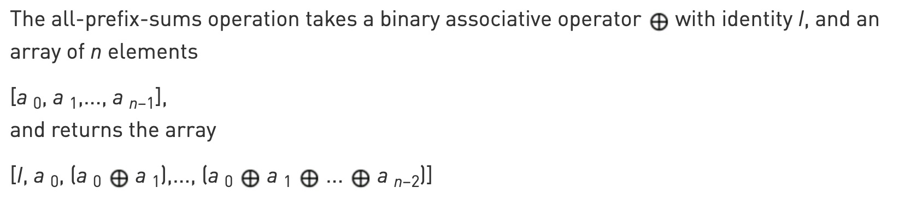
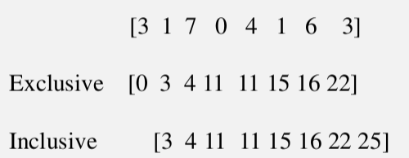
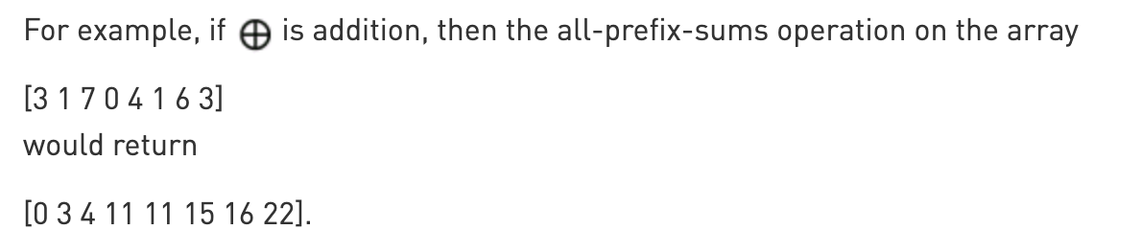
1、前缀和
1、前缀和 概念

Slide 5
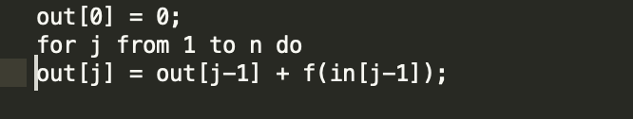
1、前缀和
1、前缀和 cpu 版本

Slide 6
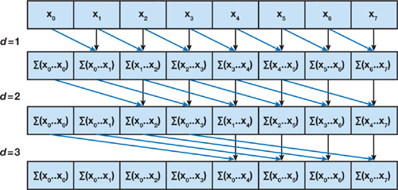
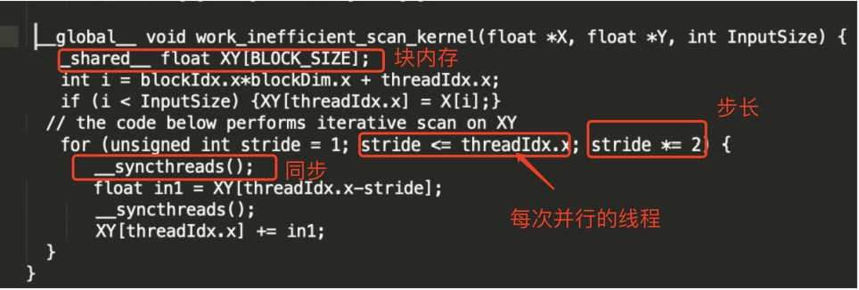
1、前缀和
1、前缀和 gpu 版本
假设元素与线程个数相同

Slide 7
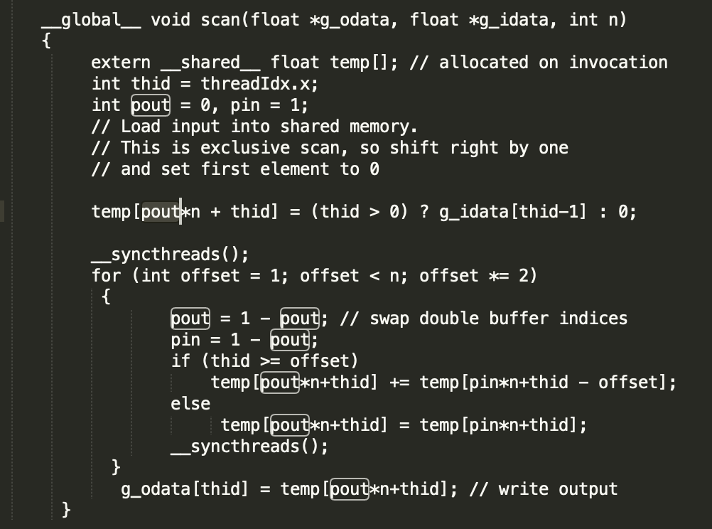
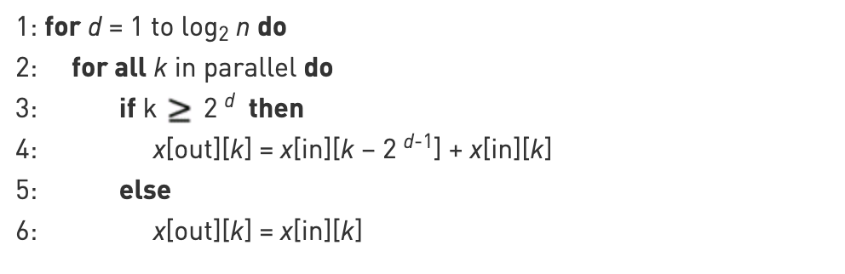
1、前缀和
1、前缀和 gpu 版本
单gpu 执行

Slide 8
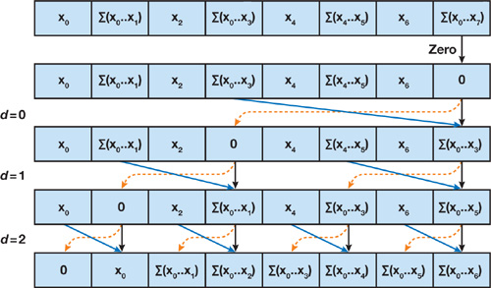
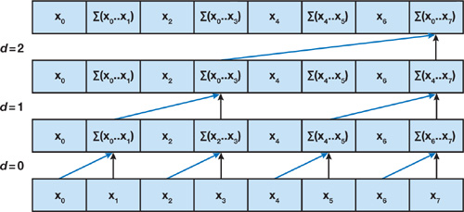
1、前缀和
1、前缀和 gpu 版本
up-Sweep
down-Sweep

Slide 9
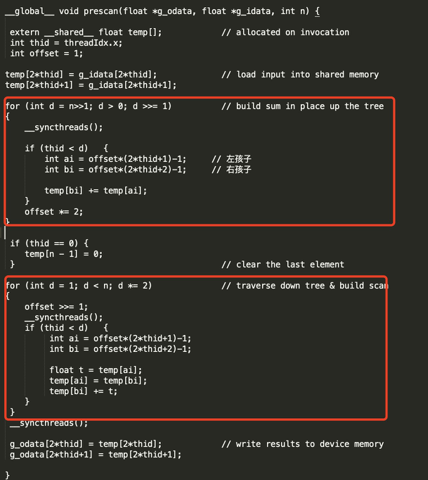
1、前缀和
1、前缀和 gpu 版本

Slide 10
目录
1、前缀和
2、基于规约树的 CUDA 编程
3、总结与QA

Slide 11

2、基于规约树的 CUDA 编程
规约：规约是一类并行算法，对传入的N个数据，使用一个二元的符合结合律的操作符⊕，生成1个结果。这类操作包括取最小、取最大、求和、平方和、逻辑与/或、向量点积。
规约也是其他高级算法中重要的基础算法对于N个输入数据和操作符+，
规约可表示为：
Notes:
规约：https://www.cnblogs.com/5long/p/algorithms-on-cuda-reduction.html

Slide 12
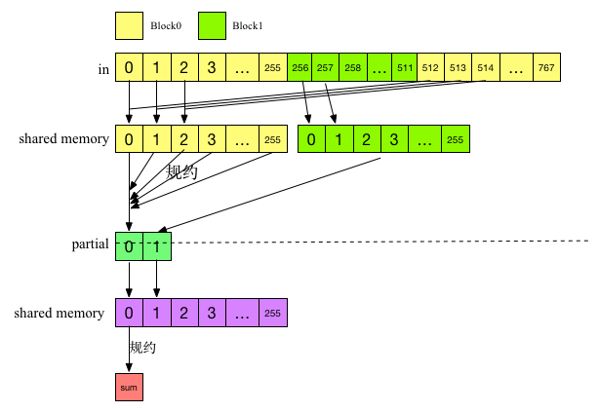
2、基于规约树的 CUDA 编程
规约和：两遍规约
假设：共享内存的大小等于线程块的线程数量，在启动的时候指定。同时要注意，该内核块的线程数量必须是2的幂次。
Notes:
规约：https://www.cnblogs.com/5long/p/algorithms-on-cuda-reduction.html

Slide 13
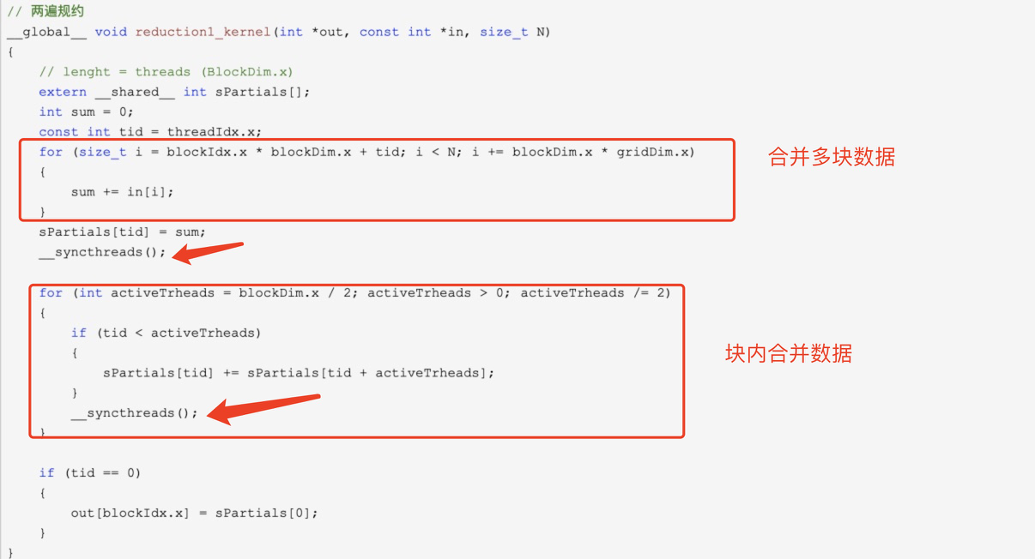
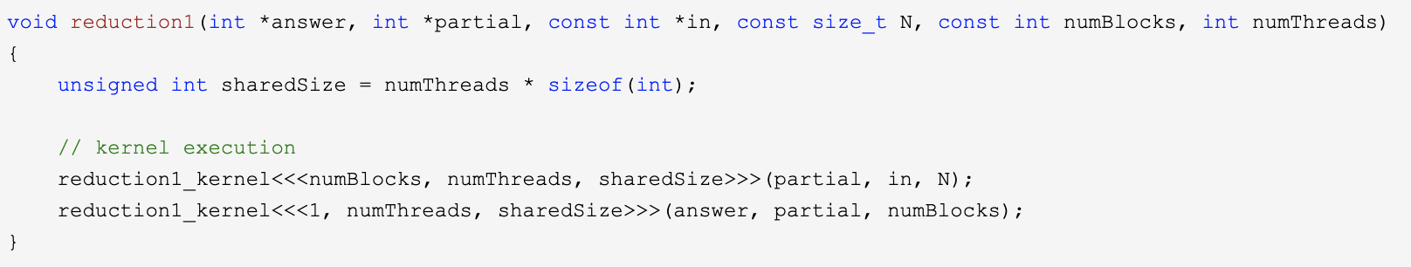
2、基于规约树的 CUDA 编程
规约和：两遍规约
Notes:
规约：https://www.cnblogs.com/5long/p/algorithms-on-cuda-reduction.html

Slide 14
2、基于规约树的 CUDA 编程
规约和：两遍规约 线程束优化
CUDA会把线程组成线程束warp（目前是32个线程），warp的执行由SIMD硬件完成，每个线程块中的线程束是按照锁步方式（lockstep）执行每条指令的，因此当线程块中活动线程数低于硬件线程束的大小时，可以无须再调用__syncthreads()来同步。
不过需要注意，编写线程束同步代码时，必须对共享内存的指针使用volatile关键字修饰，否则可能会由于编译器的优化行为改变内存的操作顺序从而使结果不正确。
Notes:
规约：https://www.cnblogs.com/5long/p/algorithms-on-cuda-reduction.html

Slide 15
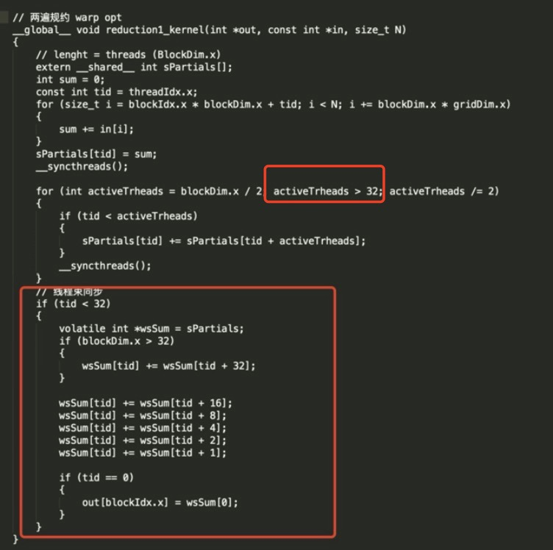
2、基于规约树的 CUDA 编程
规约和：两遍规约 线程束优化
CUDA会把线程组成线程束warp（目前是32个线程），warp的执行由SIMD硬件完成，每个线程块中的线程束是按照锁步方式（lockstep）执行每条指令的，因此当线程块中活动线程数低于硬件线程束的大小时，可以无须再调用__syncthreads()来同步。
不过需要注意，编写线程束同步代码时，必须对共享内存的指针使用volatile关键字修饰，否则可能会由于编译器的优化行为改变内存的操作顺序从而使结果不正确。
Notes:
规约：https://www.cnblogs.com/5long/p/algorithms-on-cuda-reduction.html

Slide 16
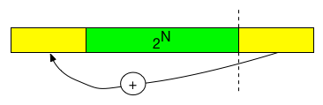
2、基于规约树的 CUDA 编程
规约和：任意线程块大小的规约
前面的内核块的线程数量必须是2的幂次，否则计算结果是不正确的，下面把它修改成适应任意大小的数据。其实只需在循环之前把待规约的数组（shared memory 中的sPartials）调整成2的幂次即可
Notes:
规约：https://www.cnblogs.com/5long/p/algorithms-on-cuda-reduction.html

Slide 17
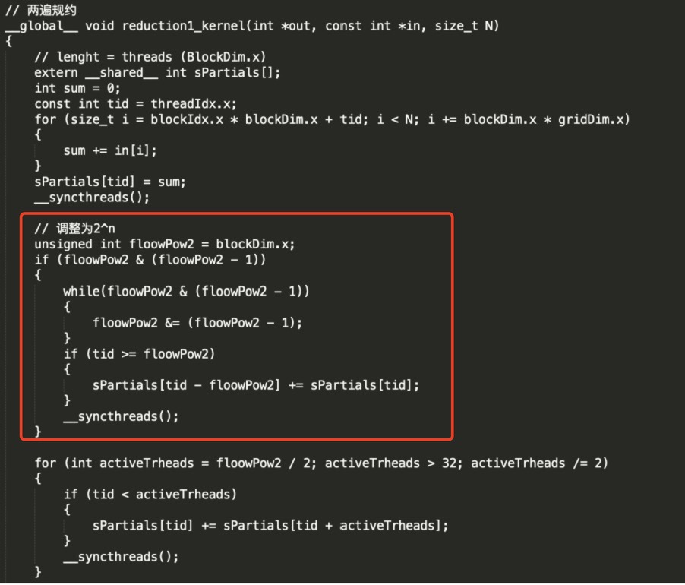
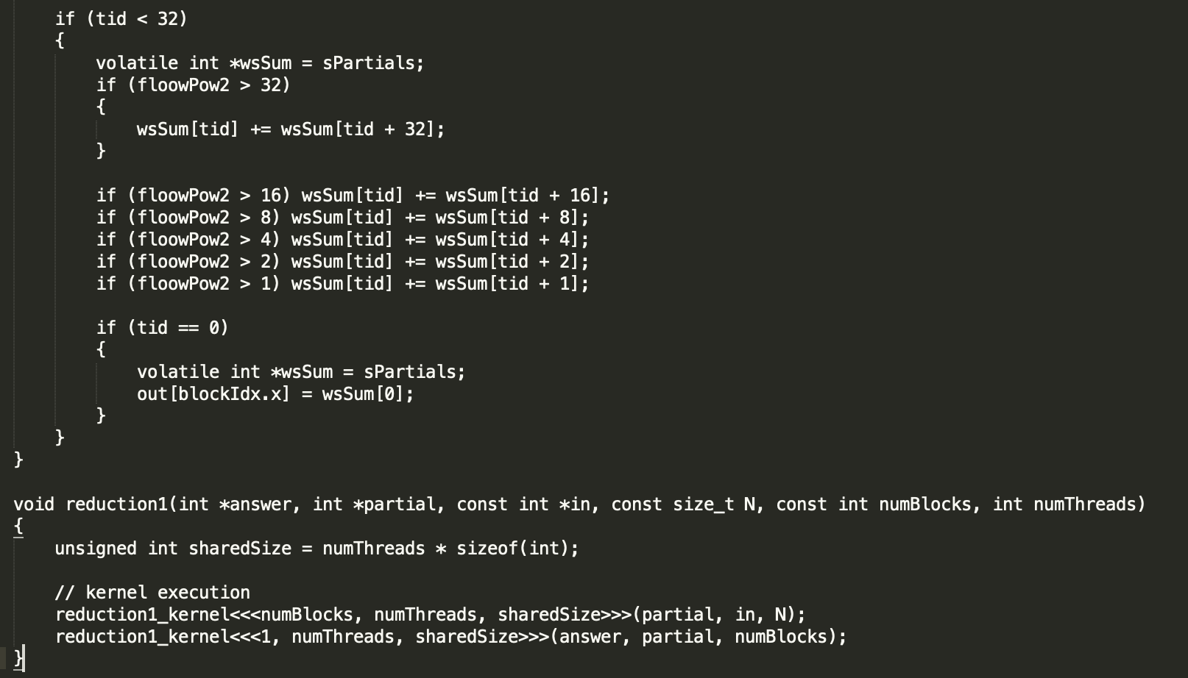
2、基于规约树的 CUDA 编程
规约和：任意线程块大小的规约
前面的内核块的线程数量必须是2的幂次，否则计算结果是不正确的，下面把它修改成适应任意大小的数据。其实只需在循环之前把待规约的数组（shared memory 中的sPartials）调整成2的幂次即可
Notes:
规约：https://www.cnblogs.com/5long/p/algorithms-on-cuda-reduction.html

Slide 18
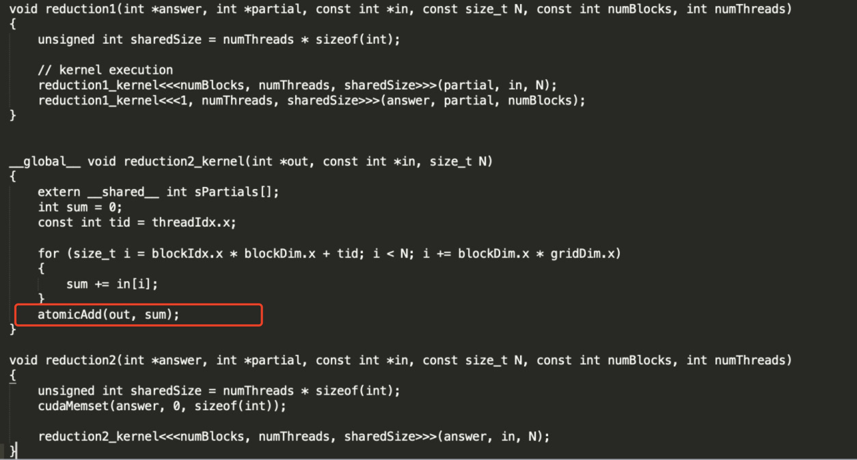
2、基于规约树的 CUDA 编程
规约和：基于原子操作的单遍规约
Notes:
规约：https://www.cnblogs.com/5long/p/algorithms-on-cuda-reduction.html

Slide 19
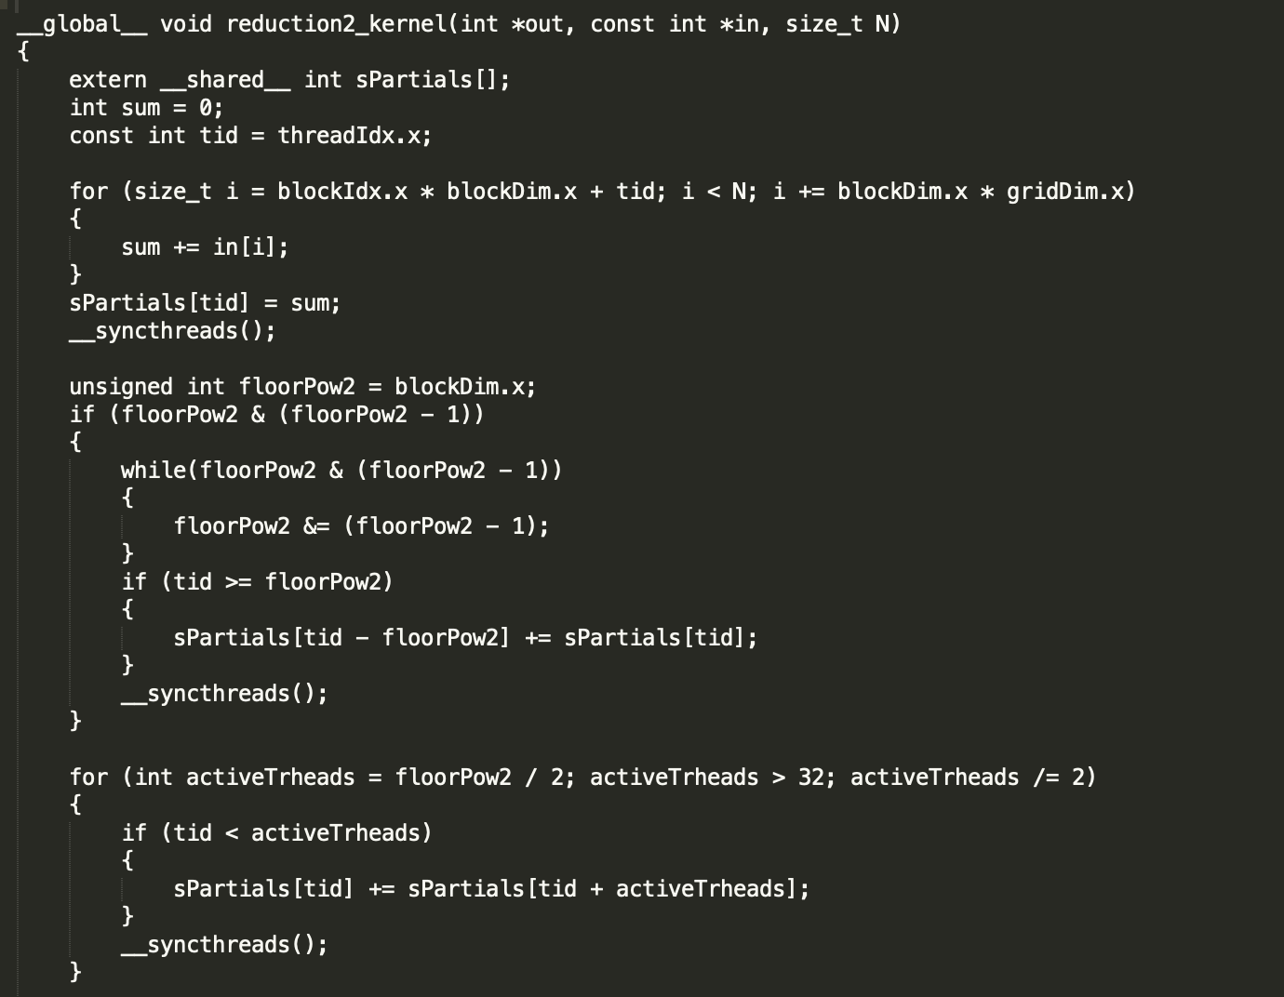
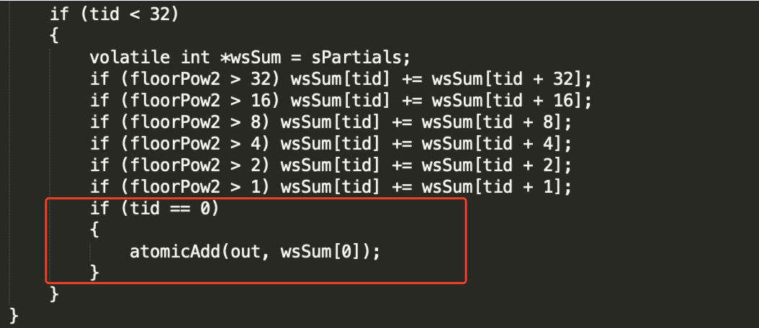
2、基于规约树的 CUDA 编程
规约和：基于原子操作的单遍规约 优化
为了减少全局内存的写操作和原子操作的竞争，可以进行一些优化，在块中先进行规约操作得到部分结果，再把这个部分结果使用原子操作加到全局内存中，这样每个块只需一次全局内存写操作和原子操作。
Notes:
规约：https://www.cnblogs.com/5long/p/algorithms-on-cuda-reduction.html

Slide 20
目录
1、前缀和
2、基于规约树的 CUDA 编程
3、总结与QA

Slide 21
3、总结与QA
1、前缀和
2、基于规约树的 CUDA 编程

